Slide 1
ПРОЕКТ
«ВОДИЧКА, ВОДИЧКА»
ГРУППА РАННЕГО ВОЗРАСТА
«ЦЫПЛЯТКИ»
ВОСПИТАТЕЛЬ:МАСЛОВА Н.Н.

Slide 2
ПАСПОРТ ПРОЕКТА
Тип проекта: познавательно- исследовательский.
Актуальность. В дошкольном детстве закладываются основы личности, в том числе позитивное отношение к природе, окружающему миру. Детский сад является первым звеном системы непрерывного
экологического образования. Поэтому формирование у детей основы культуры рационального природопользования необходимо начинать с самого раннего возраста. С целью формирования культуры природопользования, в частности, воспитания бережного отношения к воде, был разработан проект «Водичка, водичка» для детей младшего дошкольного возраста.
Участники проекта: дети группы раннего возраста, воспитатель Маслова Н.Н.
Сроки реализации проекта: 21 октября – 23 октября 2015 года.
Цель проекта:
1. Развивать у детей представления о природном объекте – воде.
2. Закладывать основы экологической культуры личности, воспитывать бережное отношение к воде.
3. Поощрять проявление инициативы и любознательности с целью получения новых знаний.
Задачи проекта:
1. Подвести детей к пониманию:
вода может находиться в жидком и твердом состояниях: при замерзании вода превращается в лед, лед в тепле тает (превращается в воду), летом идет дождь, зимой – снег, снег в тепле тает (превращается в воду);
в воде растворяются соль, сахар, гуашь, песок – не растворяется;
вода прозрачная, без запаха, без вкуса;
роли воды в жизни человека, растений, животных.
2. Закрепить представления детей:
вода бывает холодная, теплая, горячая;
вода течет, журчит, разливается, ее можно пить, наливать, переливать.
3. Учить детей выполнять простейшие опыты, последовательно выполняя указания педагога.

Slide 3
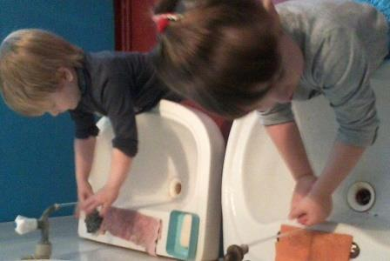
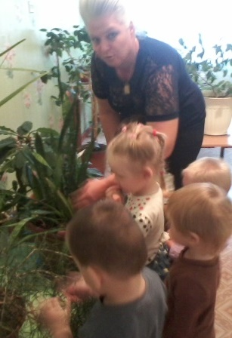
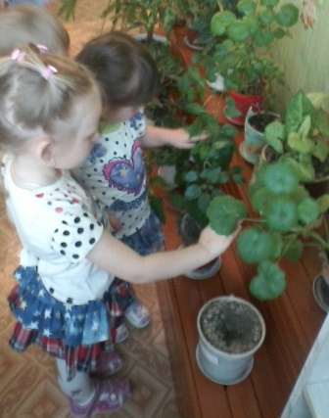
ФОРМЫ РАБОТЫ С ДЕТЬМИ:
Во время умывания чтение потешек о воде.
Вопросы:
1. Что делают дети?
2. Чем умываются?
3. Какая вода?
4. Что вода делает? (течет из крана)
5. Для чего мы умываемся?
Обобщение воспитателя: вода нужна человеку для умывания, чтобы быть чистыми, не болеть, воду надо беречь.
Наблюдение за трудом воспитателя по уходу за комнатными растениями и выполнение трудовых поручений воспитателя.
Цели: продолжать формировать представление детей о том, что без воды все живое погибает, растения засыхают, теряют листья; после того, как землю польют, она меняет цвет, становится темней; все живое любит чистую воду, загрязнять ее нельзя.
Вопросы:
1. Что делаю?
2. Чем поливаю?
3. Какая вода?
4. Для чего поливают комнатные растения?
Обобщения воспитателя: вода нужна комнатным растениям, если мы не будем поливать их водой, то комнатные растения погибнут.

Slide 4
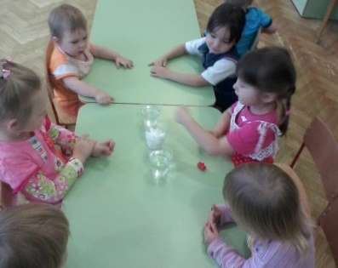
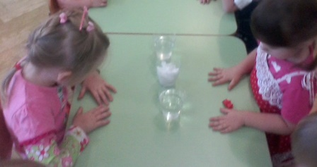
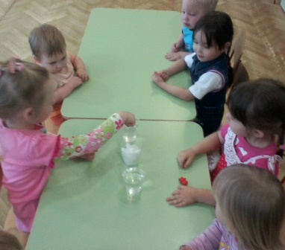
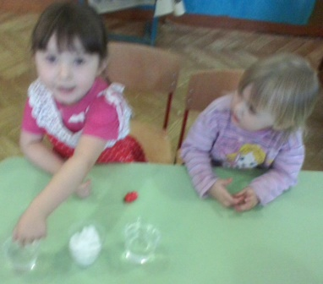
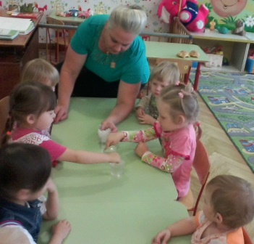
Поисковая деятельность: «У воды нет запаха и вкуса».
Цель: дать детям знания: вода не имеет вкуса и запаха.
Я воду в стакан из-под крана налил. На свет посмотрел- она очень прозрачна Понюхал ее и немного отпил. Нет вкуса, нет запаха. Все однозначно.
Поисковая деятельность: «Холодная, теплая, горячая вода».
Цель: уточнить представление детей о том, что вода бывает холодной, тёплой и горячей (это можно узнать, если потрогать воду руками).

Slide 5
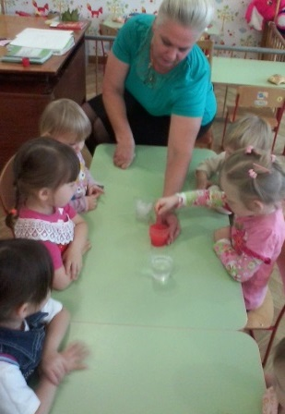
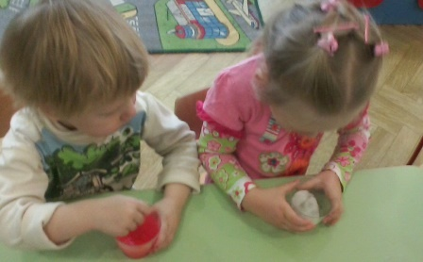
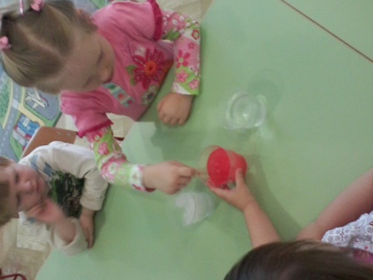
Поисковая деятельность: «Прозрачная вода». Цель: продолжать знакомить детей со свойствами воды: прозрачная.
Игра «Прятки».
Цель. Углублять знания свойств и качеств воды; развивать любознательность; закреплять знания правил безопасности при обращении со стеклянными предметами.
Материал. Две баночки с водой ( первая – с прозрачной, вторая – с подкрашенной), камешки, салфетка из ткани.
Ход занятия.
Воспитатель. Что вы видите в баночках? (Ответы.) Какого цвета вода? (Ответы.) Хотите поиграть с камешками в прятки?
Дети. Да!
Первый эксперимент. В баночку с прозрачной водой дети опускают камешек, наблюдают за ним. Он тяжёлый, опустился на дно. Почему камешек видно? Вода прозрачная.
Второй эксперимент. Дети опускают камешек в подкрашенную воду. Что происходит? Камешка не видно. Вода подкрашена, непрозрачная.
Дети подводят итоги. В прозрачной воде предметы хорошо видны; в непрозрачной – не видны.

Slide 6
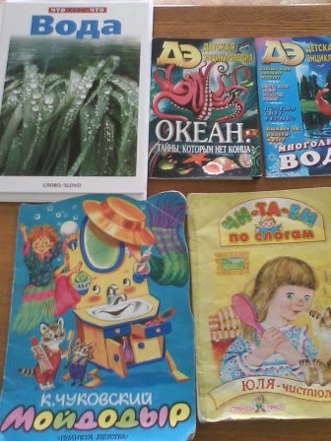
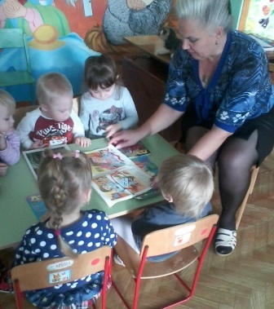
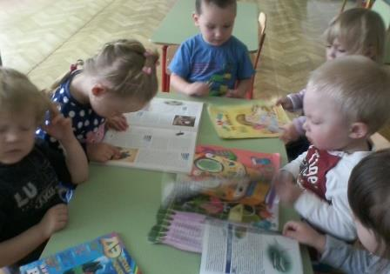
Рассматривание иллюстраций с изображением купания в водоемах, бассейне, ванне, под душем.
Цель: продолжать формировать представления детей о роли воды в жизни человека, воспитывать бережное отношение к воде.
Чтение художественной литературы:
А Барто, П. Барто «Девочка чумазая», А. Босев «Дождь», З. Александрова «Купание», К. Чуковский
«Мойдодыр», В. Маяковский «Что такое хорошо и что такое плохо», потешки «Дождик, дождик, пуще», «Водичка, водичка»; словацкая народная сказка «В гостях у солнышка»,рассказов В. Бианки «Купание медвежат», Л. Воронкова «Снег идет», сказки «Лиса и заяц».
Беседы : «Кто живёт в воде», «Кому и зачем
нужна вода».
Цели: расширить знания детей о животных,
которые живут в воде; показать, что без
воды они погибнут. В грязной воде животные
могут заболеть и погибнуть. Побуждать
бережно относиться к воде, не засорять
водоёмы. Учить любить окружающую природу.
Кто знает, откуда берется вода? Быть может, из снега? Быть может, из льда? А может, с подземных ключей она бьет И всем она жизнь и цветенье дает.
Чтоб нам о воде все-при все разузнать, Немало учебников нужно читать. А так же различных журналов и книг, Чтоб все ее тайны открылись нам в миг.

Slide 7
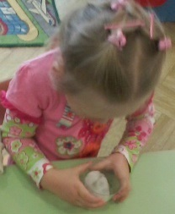
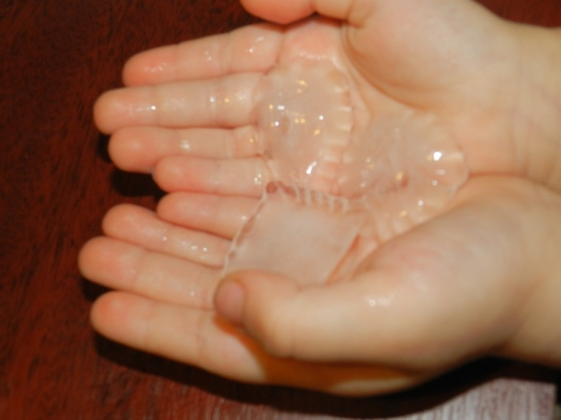
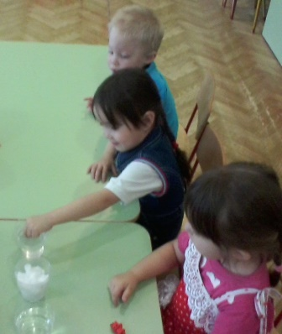
Наблюдения на прогулках «Лед на лужах»
Цель: продолжать знакомить детей со свойствами воды: на морозе вода замерзает, превращается в лед; лед холодный, твердый, скользкий, гладкий, не льется, хрупкий – его можно разбить, если ударить чем-нибудь твёрдым.
Работа с родителями: показать детям в домашних условиях, что для приготовления пищи, стирки белья, уборки квартиры, поливки комнатных растений, купания людей нужна вода.
Поисковая деятельность «Лед – это вода» Цель: показать, что в тепле лед становится водой.

Slide 8
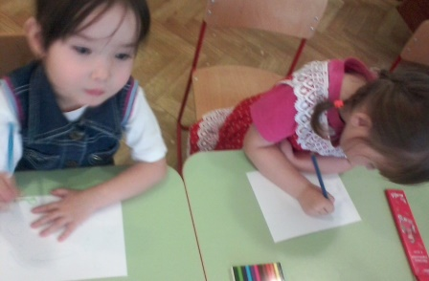
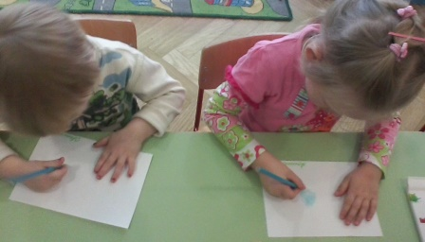
РИСУЕМ КАПЕЛЬКУ

Slide 9
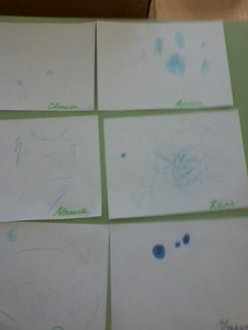
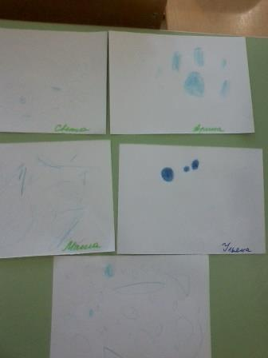
ВОТ ТАКИЕ КАПЕЛЬКИ У НАС ПОЛУЧИЛИСЬ!!!
Капля с капелькой слетела, капля капельку задела, капля с капелькой слилась, вот и лужа налилась!

